Slide 1



MongoDB - Aggregation
Lilian lallemenT

Slide 2
Sommaire
Introduction
Besoins
Architecture
Mise en place de Docker et de l’application
Démonstration de l’application
Conclusion

Slide 3

Introduction
Consignes : Utilisez un jeu de données et les concepts appris pour trouver et intégrer une nouvelle opération d'agrégation MongoDB dans une requête illustrative.
Technologie utilisée : JavaScript (Node.js pour le back-end)
Notes:
By encouraging the sharing of journeys, this initiative also aims to reduce transport costs and contribute to more sustainable mobility. This platform wil enable students to present and choose journey that correspond to their periods of study at the training center.

Slide 4
Besoins
Requete d’aggregation
Container docker
Base de données
Code html et css
Mongodb

Slide 5
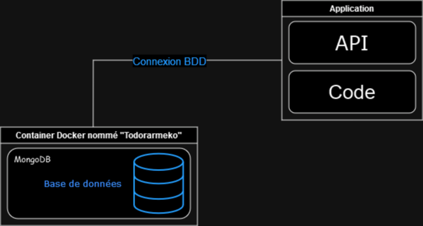
Architecture

Slide 6
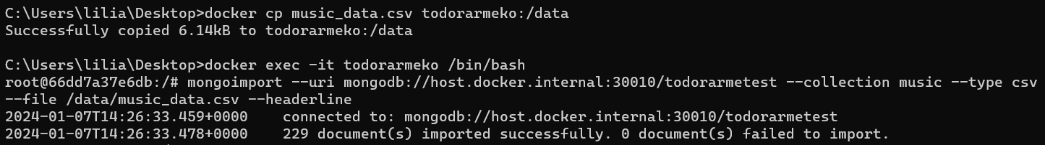
Mise en place de Docker
Création de lancement du container Mongo
Importation d’une base de données dans notre container

Slide 7
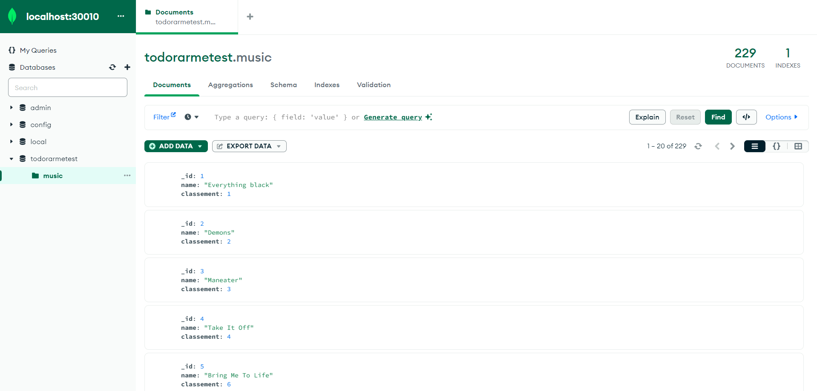
Mise en place de Docker
Vérification de l’import avec MongoDBCompass

Slide 8
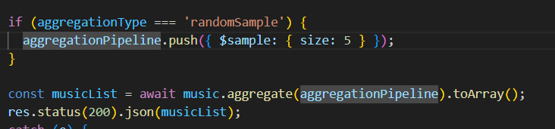
Mise en place de l’application
Création du projet
npm init -y
Exempl de code du projet pour l’utilisation d’un opérateur d’agrégation (sample)

Slide 9
Mise en place de l’application
Fonctionnement de « $sample »:
Sélection aléatoire
Taille de l’échantillon
Impact sur le pipeline :
Positionnement
Usage
Combinaison avec d’autres opérations

Slide 10
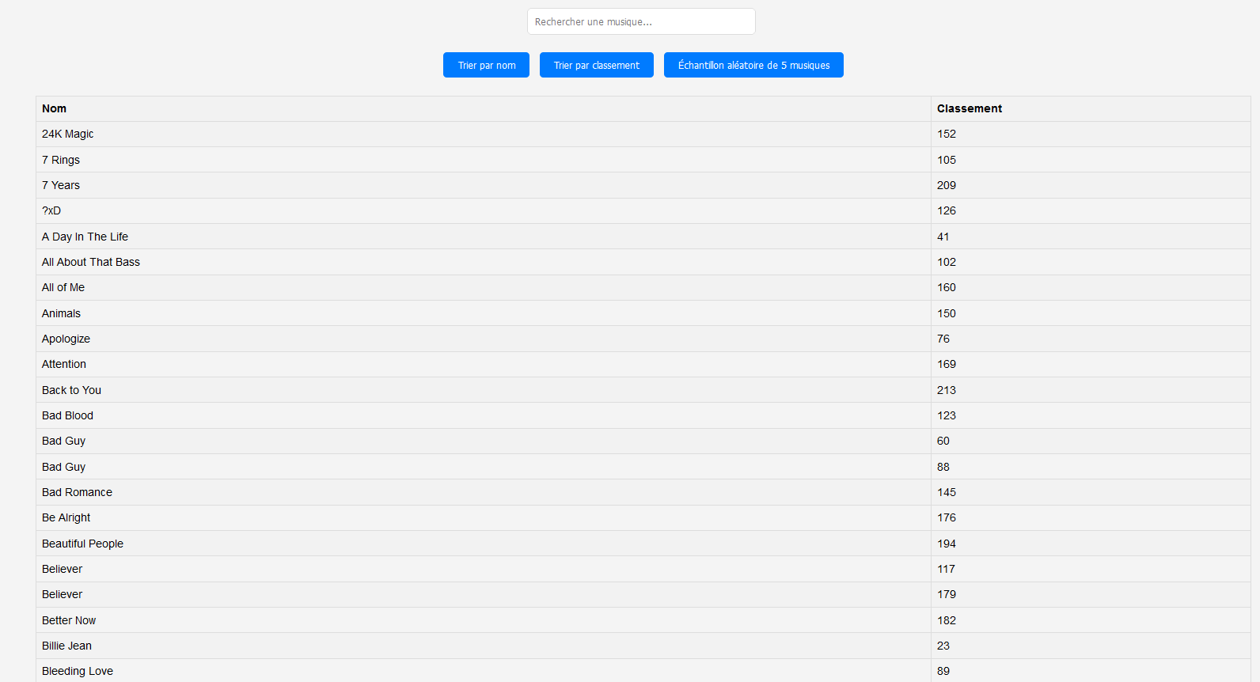
Démonstration de l’application

Slide 11
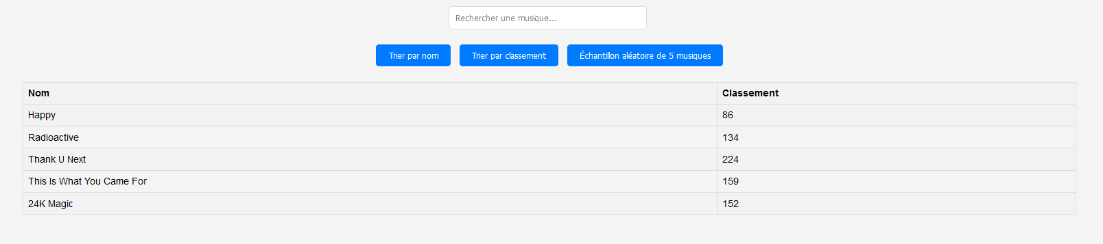
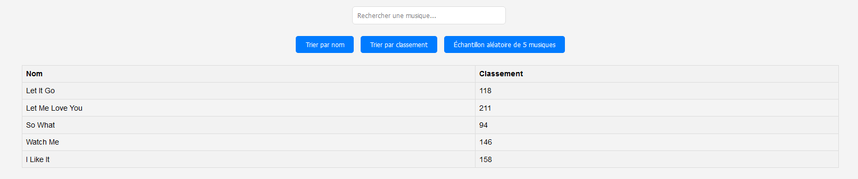
Démonstration de l’application

Slide 12





Conclusion

Slide 13




Merci

